Slide 2
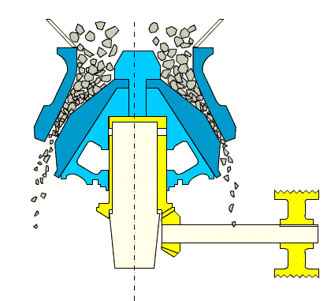
سنگ شکن ها و سایر ماشین آلات و تجهیزات تولید شن و ماسه

Slide 3
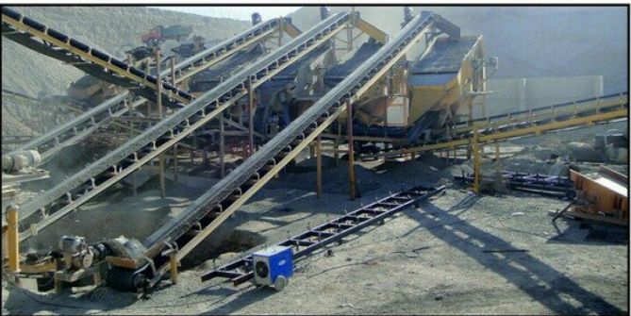
کارخانه سنگ شکن
اجزای مختلف کارخانه سنگ شکن:
تغذيه كننده اوليه
سرند درشتگیر
سنگ شکن اولیه
نوار نقاله اولیه
سرند جدا کننده
سنگ شکن ثانویه
نوار نقاله ثانویه
سرند اصلی
دستگاه های تولید ماسه
سیستم انبار

Slide 4
سنگ شكن ها
انواع سنگ شكن ها:
سنگ شكن هاي اوليه
الف- فكي
ب- دوراني
ج- چكشي
سنگ شكن هاي ثانويه
الف- مخروطي
ب- غلتكي
ج- آسياب چكشي

Slide 5
انواع سنگ شکن:
الف:سنگ شكن هاي متحرك(MOBILE CRUSHER) ب:سنگ شكن هاي ثابت(STATIONARY CRUSHER)
انواع سنگ شکن ثابت:
سنگ شکن فکی Jaw Crusher
سنگ شکن چرخشی Gyratory Crusher
سنگ شکن مخروطی Cone Crusher
سنگ شکن چکشی hammer crusher
سنگ شکن فشاری Impact Crusher
سنگ شکن غلطکی Roll Crusher

Slide 6
سنگ شکن فکی Jaw Crusher `
سنگ شکن فکی از مهمترین نوع سنگ شکن ها است که معمولاً به عنوان سنگ شکن اولیه در معادن مورد بهره برداری قرار می گیرد .
خردایش در فک با تحت فشار قرار دادن و ضربه زدن به سنگها انجام می شود.

Slide 7
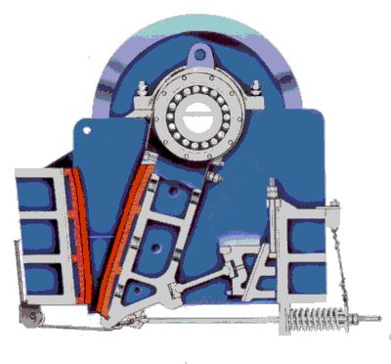
سنگ‌شکن فکی از یک فک ثابت و یک فک متحرک تشکیل شده است. حرکت فک متحرک از طریق یک شافت خارج از مرکز که توسط تسمه و پولی به موتور متصل است تامین می‌شود. با حرکت فک مواد تحت تاثیر نیروی فشاری ( و گاه ضربه‌ای یا برشی) قرار می‌گیرند و خرد می‌شوند.
فاصله بین دو فک در قسمت فوقانی را دهانه و فاصله بین دو فک در قسمت تحتانی دستگاه را گلوگاه می‌نامند.

Slide 8
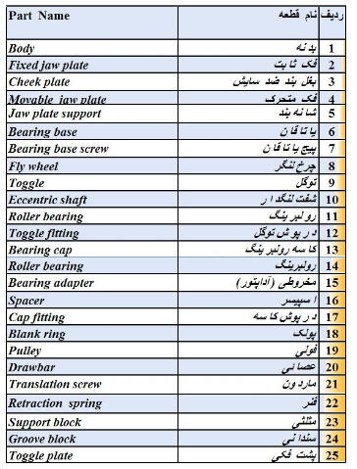
اجزای تشکیل دهنده:

Slide 9
ویژگی های سنگ شکن فکی
قدرت و ظرفیت بالا در خردایش سنگها
ساختمان مستحکم ومقاومت بالا
یکدست بودن بار خروجی
تعویض سریع و آسان قطعات یدکی
فرسایش کمتر و مقاومت بیشتر

Slide 10
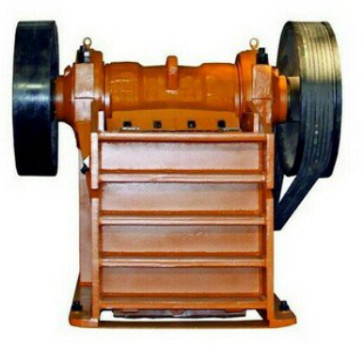
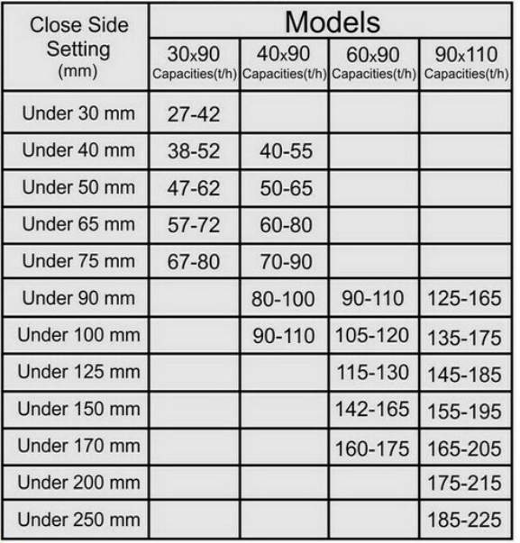
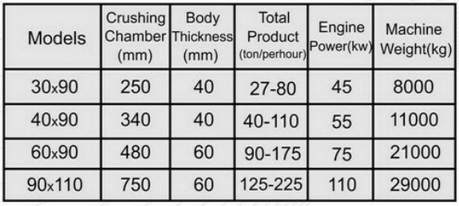
مشخصات انواع سنگ شکن فکی

Slide 12
سنگ شکن چرخشی
از اين نوع سنگ شكن به عنوان سنگ شكن اول، دوم يا سوم استفاده مي شود.
سنگ‌شکن چرخشی معمولا از دو مخروط ناقص تشکیل شده است .
مخروط خارجی بدنه ثابت و مخروط میانی هسته مرکزی این سنگ‌شکن را تشکیل می‌دهند.
هسته مرکزی حرکت چرخشی دارد و در هر لحظه در یک طرف بین هسته مرکزی و بدنه عمل خردایش انجام می‌گیرد و در همان لحظه و در طرف دیگر بین هسته و بدنه فاصله قابل توجهی وجود دارد و مواد به تدریج وارد این قسمت می‌شوند.

Slide 13
دستگاه سنگ شكن داراي يك شاسي چدني و يا فولادي است كه داراي تكيه گاهي براي محور خارج از مركز و دنده هاي محرك در قسمت پائين دستگاه است .
تكيه گاه خارج از مركز اين محور در پائين سبب مي شود كه محور و كلاهك خرد كننده با دوران محور دوران كند و لذا عرض فضاي بين واگرا و كلاهك تغييرپذير است.

Slide 14
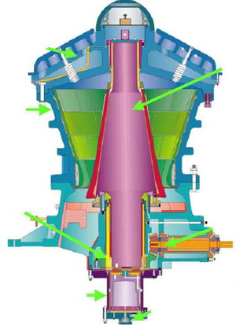
اندازه سنگ شکن هاي دوراني عبارت از عرض يا فاصله بين واگرا و كلاهك خرد كننده در دهانه ورودي دستگاه است.
ظرفيت يك سنگ شكن دوراني را با افزايش سرعت آن در محدوده معقولي مي توان اضافه نمود.

Slide 15
سنگ شكن مخروطي
سنگ شكن مخروطي يا تقليل دهنده ها به عنوان سنگ شكن ثانويه و يا سنگ شكن مرحله سوم به كار گرفته مي شوند .
از جمله انواع سنگ‌شکن‌های چرخشی است ولی از جهاتی با آن متفاوت است.

Slide 16
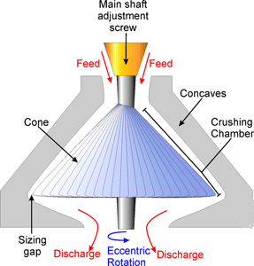
تفاوت دستگاه سنگ شكن مخروطي با سنگ شكن دوراني:
داراي يك مخروط كوتاه تر است.
داراي دهانه باز ورودي كوچكتري است.
با سرعت بالاتري دوران مي كند. بين 480 تا 580 دور در دقيقه.
دانه هاي خرد شده با اندازه يكنواخت تري توليد مي شود و اندازه حداكثر دانه برابر با عرض يا فاصله استقرار در طرف بسته آن است.

Slide 17
بزرگي مقدار خروج از مركز و فاصله استقرار دهانه تخليه در ورود ممكن است قابل تغيير باشد.

Slide 18
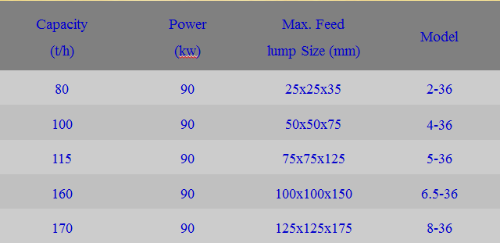
مشخصات سنگ شکن مخروطی:

Slide 19
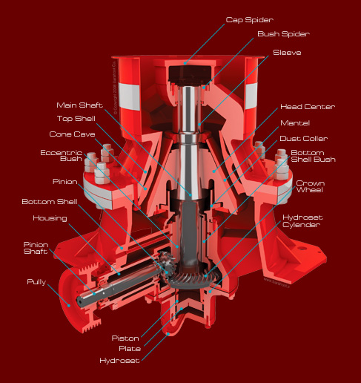
سنگ شکن مخروطی هیدروکن
سنگ شکن هیدروکن یکی از انواع سنگ شکن های مخروطی است که به عنوان سنگ شکن اولیه یا ثانویه در معادن مورد استفاده قرار می گیرد .

Slide 20
ویژگی ها سنگ شکن مخروطی هیدروکن
استفاده به عنوان سنگ شکن اولیه و ثانویه در معادن
قابلیت بسیار بالا در خرد ایش سنگ های سخت
مناسب برای تولید زیاد شن و ماسه
ظرفیت بالا به واسطه داشتن دهانه بزرگ ورودی بار
ساختمان بسیار مستحکم و مقاومت بالا در هنگام عمل خردایش
تنظم آسان
هزینه نگهداری وتعمیرات پایین
برای گرفتن لرزش بر روی شاسی لرزه گیر نصب می شود.

Slide 21
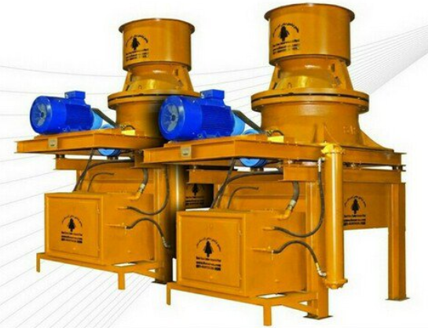
عمل خردایش در این سنگ شکن با بسته شدن فاصله بین منتل ( که بروی شفت قرار دارد ) و کانـــــکیو ( که داخل بدنه اصلی یعنی تاپشل نصب شده ) صورت می گیرد .
در این دستگاه ها برای افزایش طول عمر دستگاه از سیستم روغن کاری اتوماتیک با جریان دائمی روغن استفاده می شود.

Slide 22
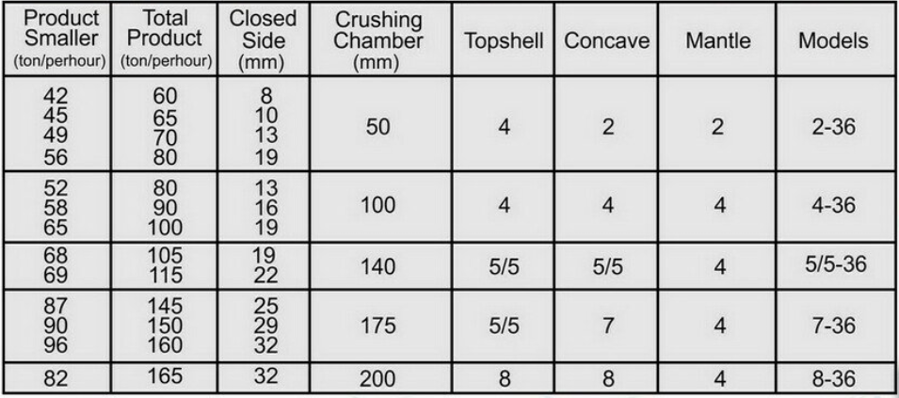
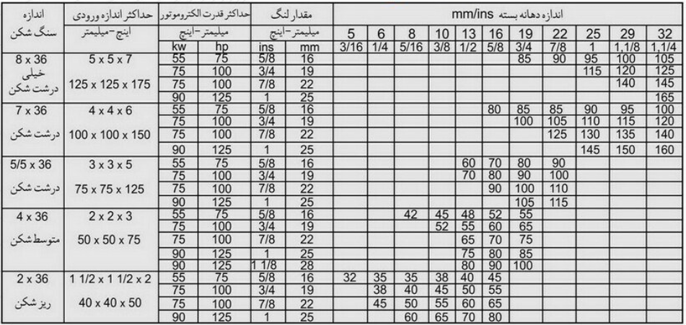
مشخصات سنگ شکن مخروطی هیدروکن

Slide 23
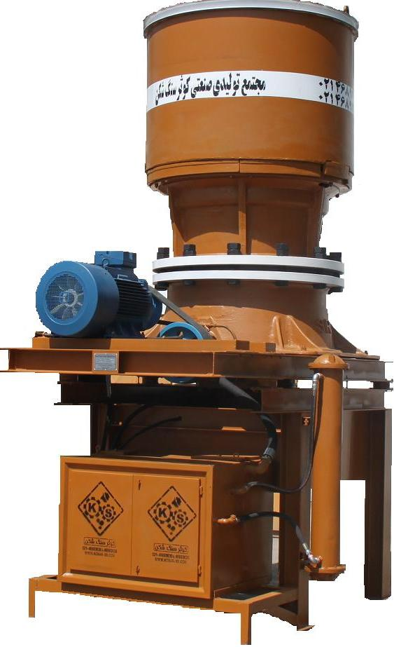
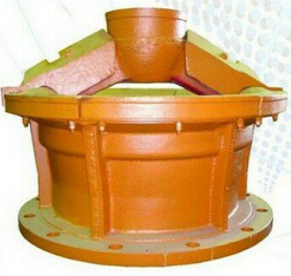
سنگ شکن ژیراتوری (سوپریور)
سنگ شکن ژيراتوري به دليل بزرگ بودن دهانه ورودي بار به عنوان سنگ شکن اوليه نيز مورد استفاده قرار مي گيرد .
عمل خردایش در این سنگ شکن ها توسط بسته شدن فاصله بین منتل ( که بر روی شفت اصلی قرار دارد) و کانکیو ( که داخل بدنه اصلی دستگاه یعنی تاپ شل نصب شده ) صورت می پذیرد

Slide 24
ویژگی ها:
استفاده به عنوان سنگ شکن اولیه و ثانویه در معادن
قابلیت بسیار بالا در خرد ایش سنگ های سخت
مناسب برای تولید زیاد شن و ماسه
ظرفیت بالا به واسطه داشتن دهانه بزرگ ورودی بار
ساختمان بسیار مستحکم و مقاومت بالا در هنگام عمل خردایش

Slide 25
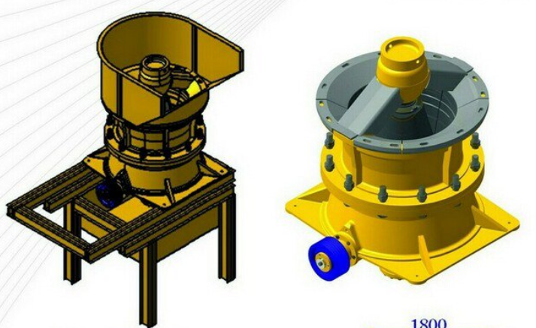
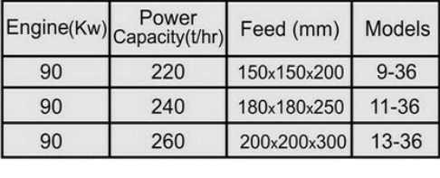
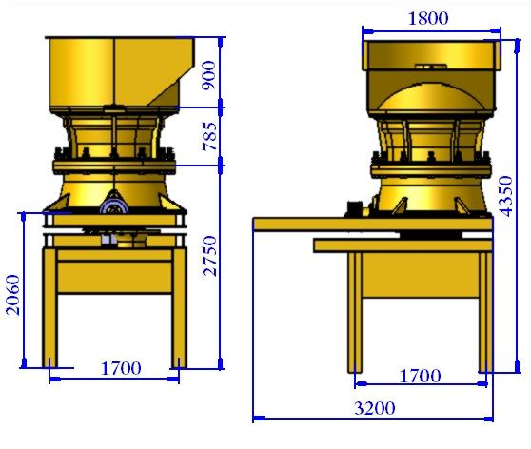
مشخصات سنگ شکن مخروطی هیدروکن:

Slide 26
سنگ شکن غلطکی
سنگ شكن غلتكي را براي ايجاد تقليل بيشتر در اندازه سنگ هاي خرد شده اي كه بعد از خروج از معدن قبلاً چند بار در معرض دستگاههاي شكننده قبلي قرار گرفته اند، بكار مي برند.

Slide 27
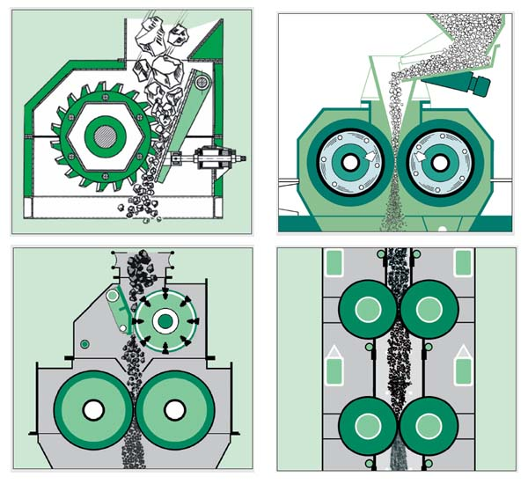
به وسیله یک یا چند استوانه سنگین با سطح صاف یا آجدار صورت می‌گیرد.
حرکت استوانه‌های روبرو در خلاف جهت یکدیگر و سرعت چرخشی آن‌ها مساوی و یا نزدیک به هم است.
فاصله بین دو استوانه‌ها قابل تنظیم است. اساس کار این سنگ‌شکن‌ها بر مبنای اصطکاک بین سنگ و استوانه‌ها استوار است.
ین سنگ‌شکن‌ها از نظر تعداد غلطک متنوعند.

Slide 28
ظرفیت
ظرفيت يك دستگاه شكن غلتكي با نوع سنگ، اندازه هاي ورودي، اندازه دانه هاي توليد شده، عرض غلتك ها و سرعتي كه غلتك ها دوران مي كنند و به چگونگي يكنواختي ورود مواد به داخل دستگاه سنگ شكن بستگي دارد

Slide 29
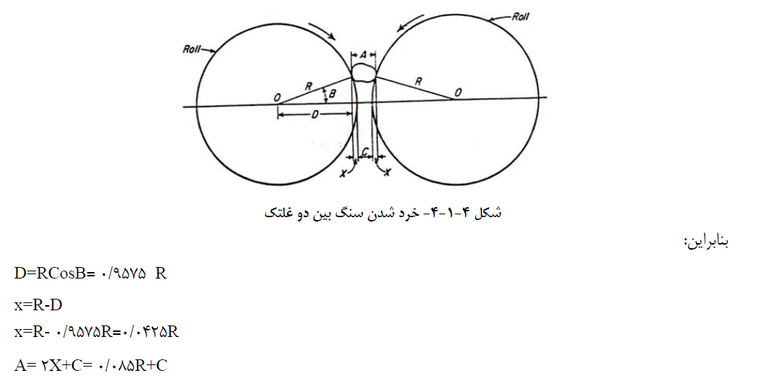
اگر مواد داده شده داراي سنگ هاي خيلي درشت باشد، غلتك ها نمي توانند آنها را به داخل خود ببرند و براي خرد كردن از داخل خود عبور دهند:

Slide 31
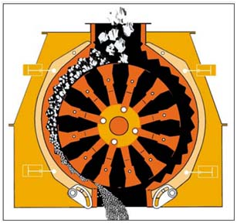
سنگ شکن ضربه ای
اين سنگ شكن مي تواند به عنوان سنگ شكن اوليه يا ثانويه بكار گرفته شود.
ظرفيت دستگاه با اندازه آن و مواد داده شده به آسياب و سرعت محور تغيير مي كند.

Slide 32
سنگ‌شکن ضربه‌ای از یک روتور که دارای تعدادی پره است و با سرعت زیاد دوران می‌کند، تشکیل شده است. نقش پره‌ها پرتاب قطعات بار ورودی به طرف جدار داخلی سنگ‌شکن است.
بر روی جدار داخلی دستگاه نیز تعدادی سپر که از جنس فولاد منگنزدار می‌باشد نصب شده است. این سپرها نقش مانع را ایفا می‌کند و قطعات بار ورودی در اثر برخورد با آنها خرد می‌شوند.

Slide 33
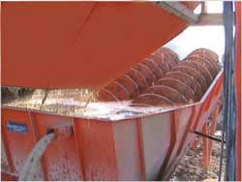
ماسه شوی
ماسه شوی ها جهت تفکیک و شست و شوی محصول در تاسیسات سنگ شکن و فرآوری مواد معدنی و شن و ماسه مورد استفاده قرار می گیرند.
ماسه شوی های تولیدی در دو نوع حلزونی و دورانی ساخته می شوند .

Slide 34
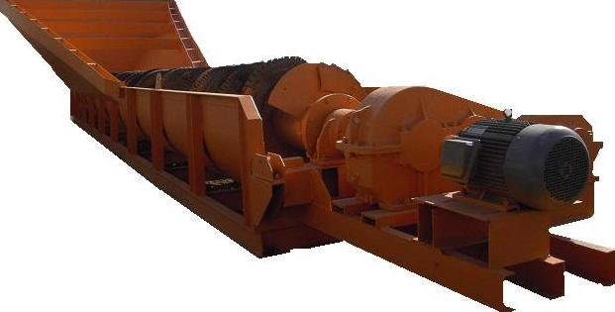
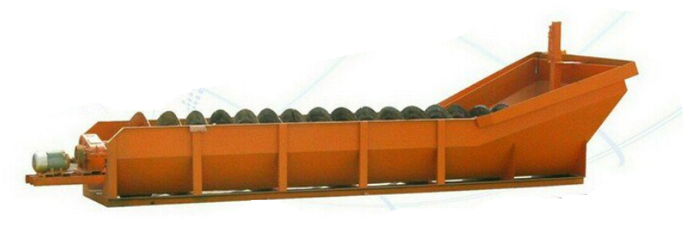
ماسه شوی حلزونی
مواد به همراه آب به داخل حوضچه ماسه شوی می ریزد و توسط حلزونی به سمت دریچه خروجی هدایت شده و آب مصرفی به بیرون هدایت می شود.
این ماسه شوی ها در دو طرح تک حلزونی و دو حلزونی و با عرض ها و طول های استاندارد ساخته می شوند

Slide 35
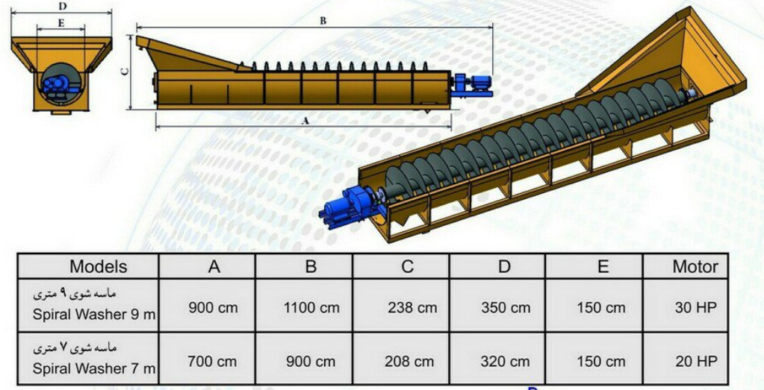
مشخصات شوی حلزونی

Slide 36
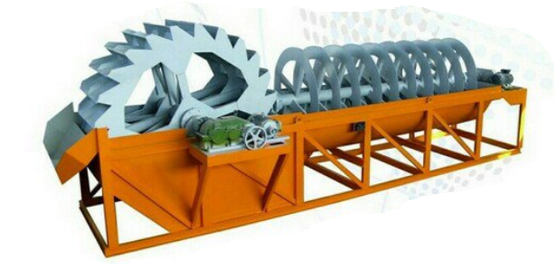
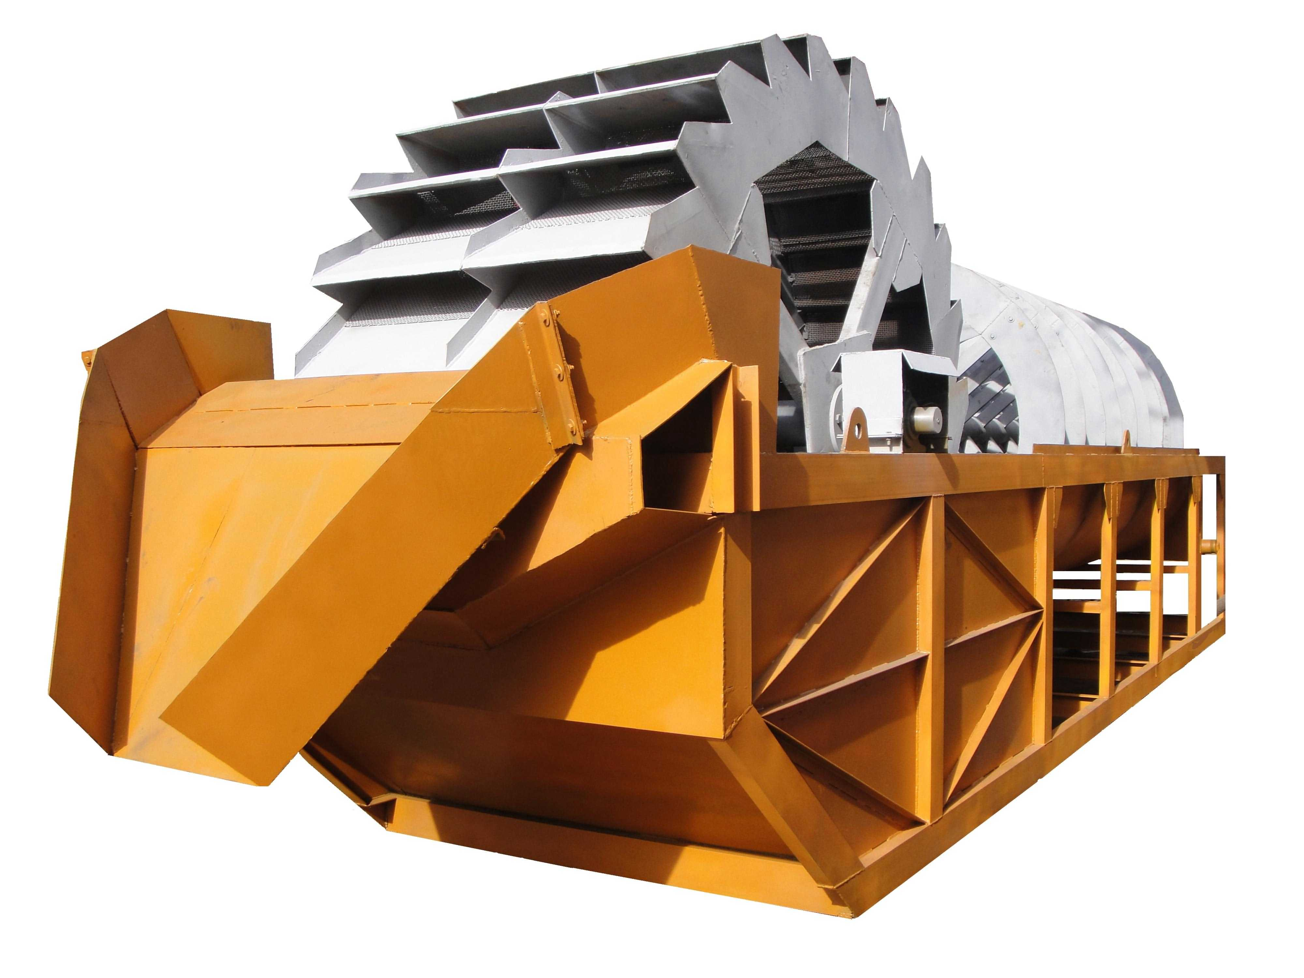
ماسه شوی دورانی
سرعت بسیار کم چرخ دوار ( 1 تا 3 دور در دقیقه ) و حوضچه بزرگ آب که تلاطم را به حداقل می رساند و بالا بودن ارتفاع خروجی آب گل آلود همگی موجب حداکثر ته نشینی فیلر ماسه گردیده و برخلاف ماسه شوی های حلزونی ماسه ای نرم و با کیفیت دانه بندی مرغوب و با رطوبت کم تولید می نماید .

Slide 37
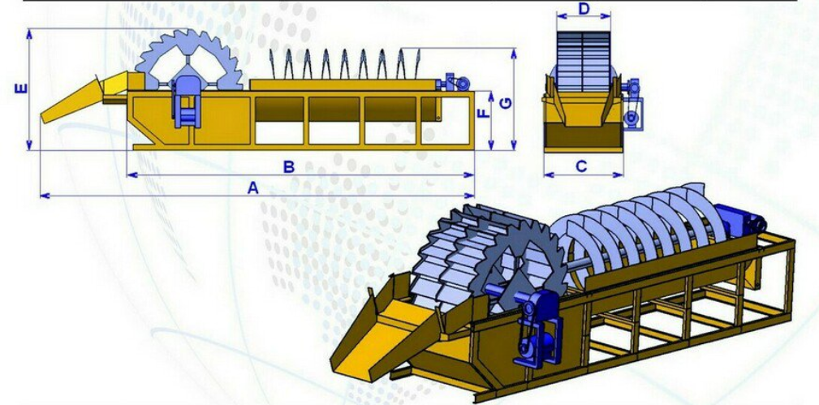
مشخصات ماسه شوی دورانی

Slide 38
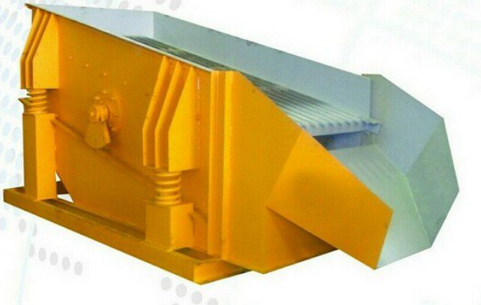
فیدر
فیدر به معنی تغذیه کننده می‌باشد .
فیدر جهت انتقال سنگهای بزرگ به سنگ شکن اولیه ساخته شده است .
این فیدرها معمولاً بصورت افقی یا با شیب بسیار اندک نصب می گردند حرکت مواد درون فیدر بصورت افقی است و سنگها رو به جلو و بالا حرکت می کنند.

Slide 39
هنگامی که ظرفیت تولید از حدی در حدود 10 تن در ساعت بیشتر رود هیچ نیروی انسانی قادر نخواهد بود بار مناسب را به دستگاه برساند در این صورت یا باید به طور مستمر از لودر استفاده نمود که هزینه‌های آن بسیار گزاف است یا با هزینه‌ای بسیار اندک از فیدر استفاده نمود که مزیت باردهی یکنواخت به خط تولید را نیز به همراه دارد
مزیت ها:
جلوگيري از افزايش هزينه‌هايی مانند استهلاک قطعات دستگاه‌ها
راندمان كاري بسيار بالا ميرود و تولید بیشتر و با کیفیت‌تر می‌گردد
در بسیاری موارد نياز به نيروي انساني را به حداقل کاهش داده و یا حذف می‌نماید

Slide 40
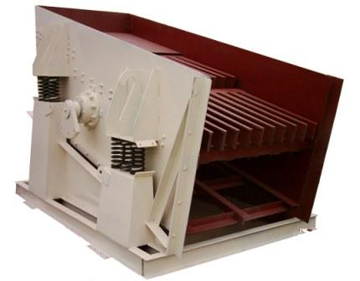
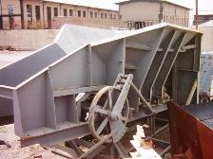
فيدرهای تولیدی بسته به نوع كار، نوع مواد و اندازه و مقدار آن به انواع زير تقسيم مي‌شوند
1- فیدر ویبراتوری 2- فیدر گریزلی 3- فیدر زنجیری

Slide 41
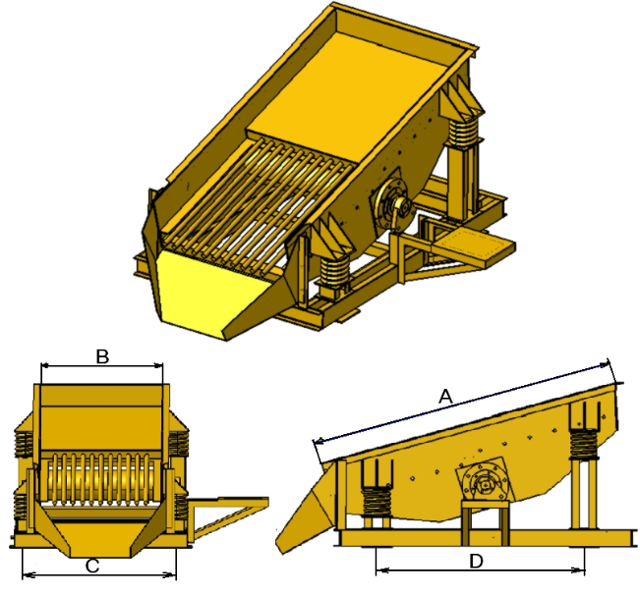
مشخصات فیدر

Slide 42
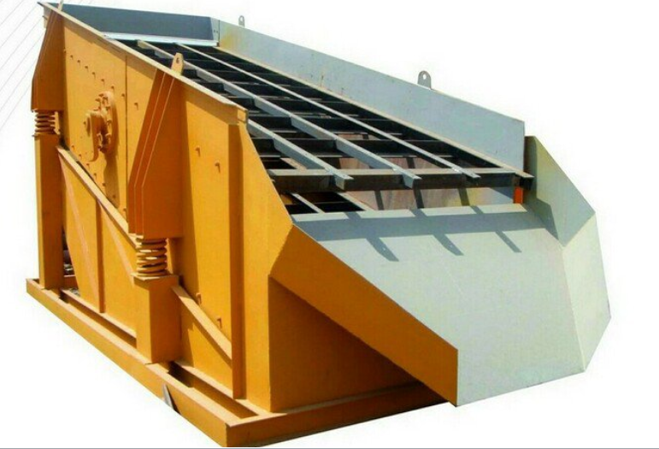
سرند
به معنی جدا کننده و تفکیک کننده می‌باشد . از این دستگاه جهت دانه بندی مصالح طبیعی جهت تغذیه سنگ شکن های ثانویه و یا شکسته جهت تفکیک مصالح خروجی از سنگ شکن ها استفاده می‌گردد .
به منظور استفاده بهینه از سطح مفید توری ، سرندها در طول ها , عرض ها و طبقات مختلف ساخته می شوند و قادرند دانه بندی مصالح را در ظرفیت های مختلف برحسب تن در ساعت انجام دهند .

Slide 43
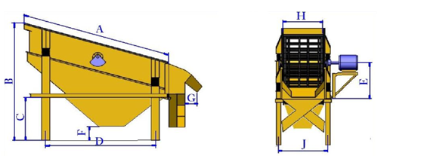
جهت افزایش درصد تفکیک در دانه بندی مصالح ، سرند ها با شیب مناسب ساخته می شوند .
نیروی محرکه سرندها الکتروموتور بوده که توسط گاردان به محور سرند متصل است.

Slide 44
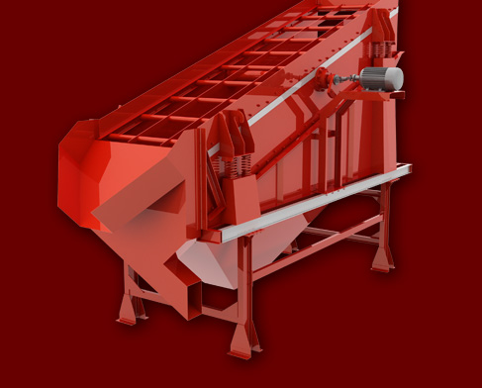
ویژگی های سرند ارتعاشی
تنظیم دامنه ارتعاش
نصب و تعویض سریع و آسان توری با استفاده از گوه های چوبی

Slide 45
مشخصات سرند ارتعاشی
مشخصات

Slide 46
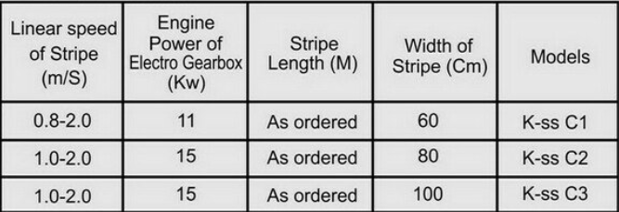
نوار نقاله
جهت تغذیه دستگاه های سنگ شکن و حمل مواد اولیه ورودی و خروج مصالح تولیدی مورد استفاده قرار می گیرد .

